Slide 1
4 октября 2018 года в техникуме в рамках месячника «Безопасность детей » прошел урок по теме: «Всероссийский открытый урок по основам безопасности жизнедеятельности с проведением практической тренировки по защите детей и персонала от чрезвычайных ситуаций».

Slide 2
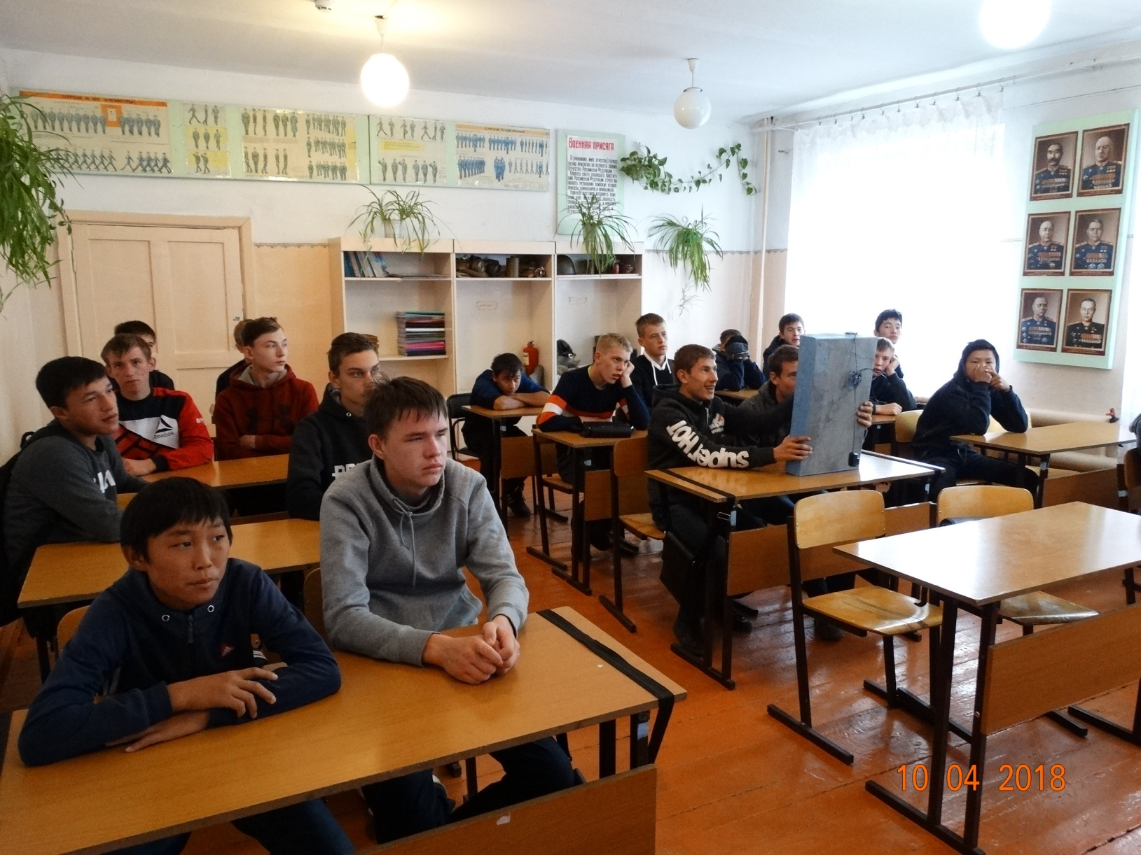

Slide 3
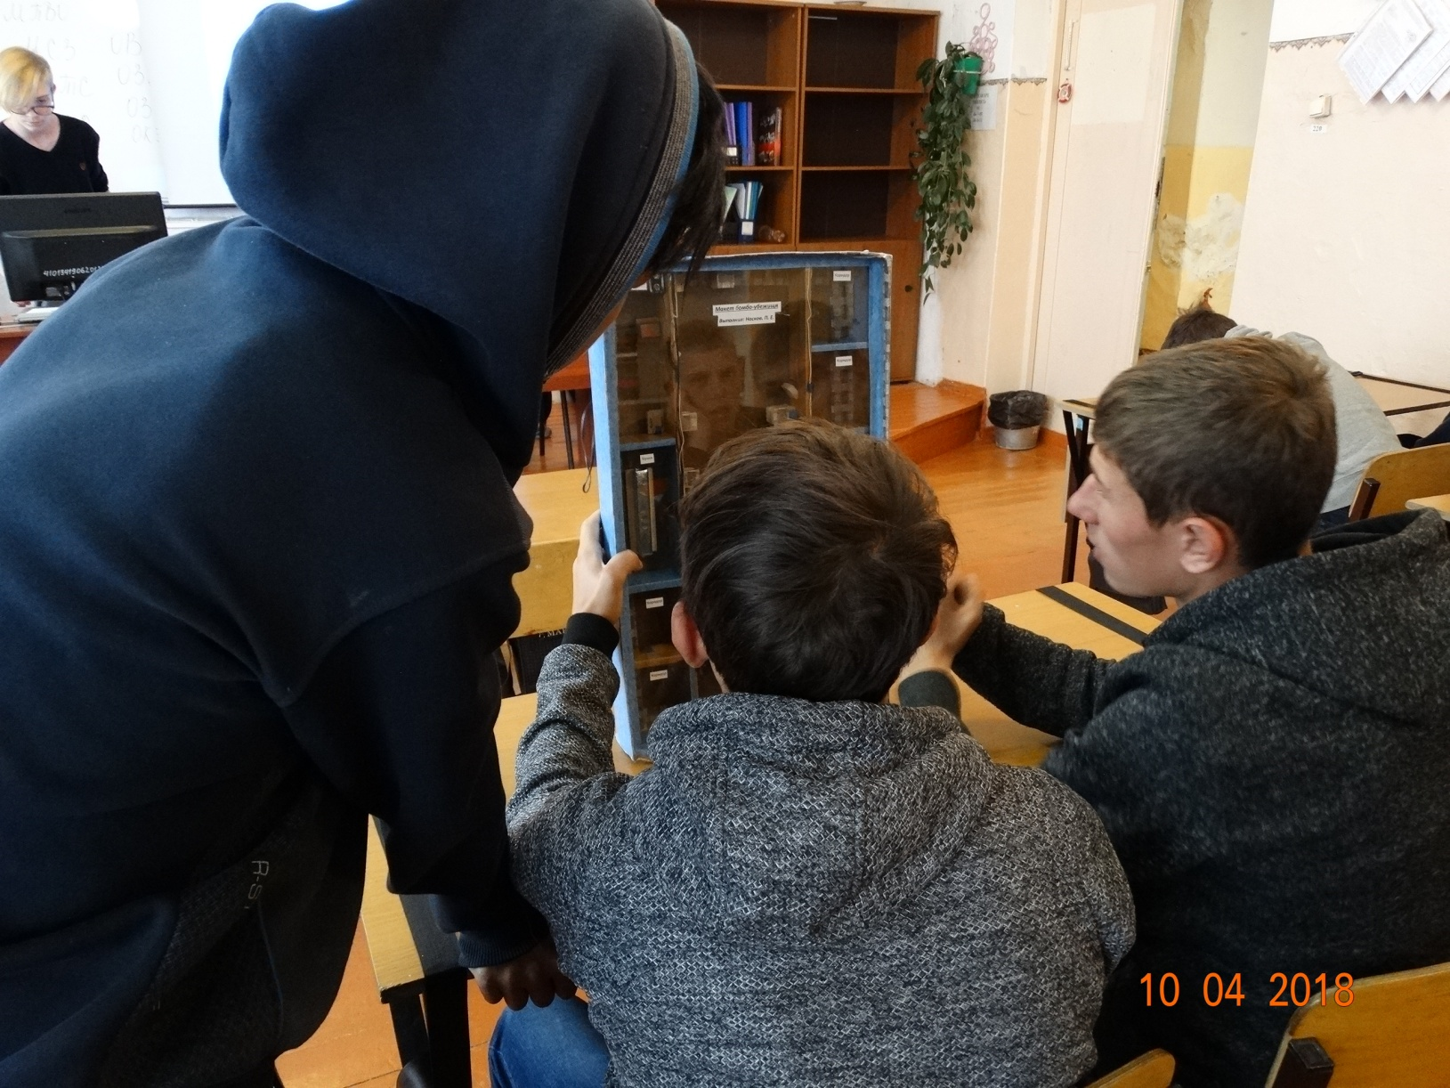

Slide 4
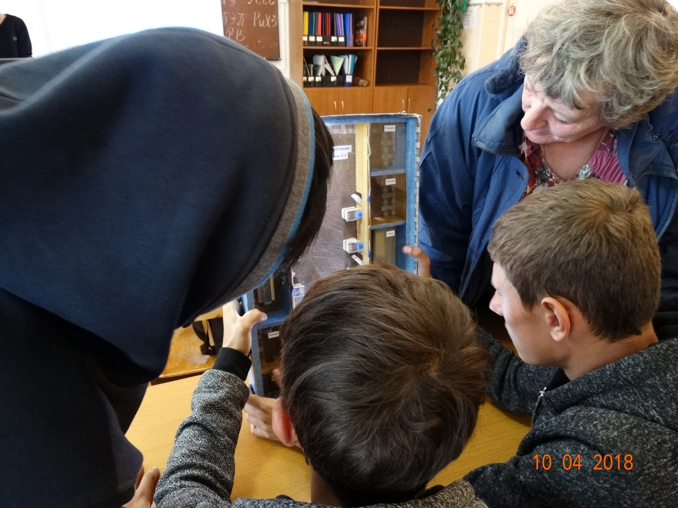

Slide 6
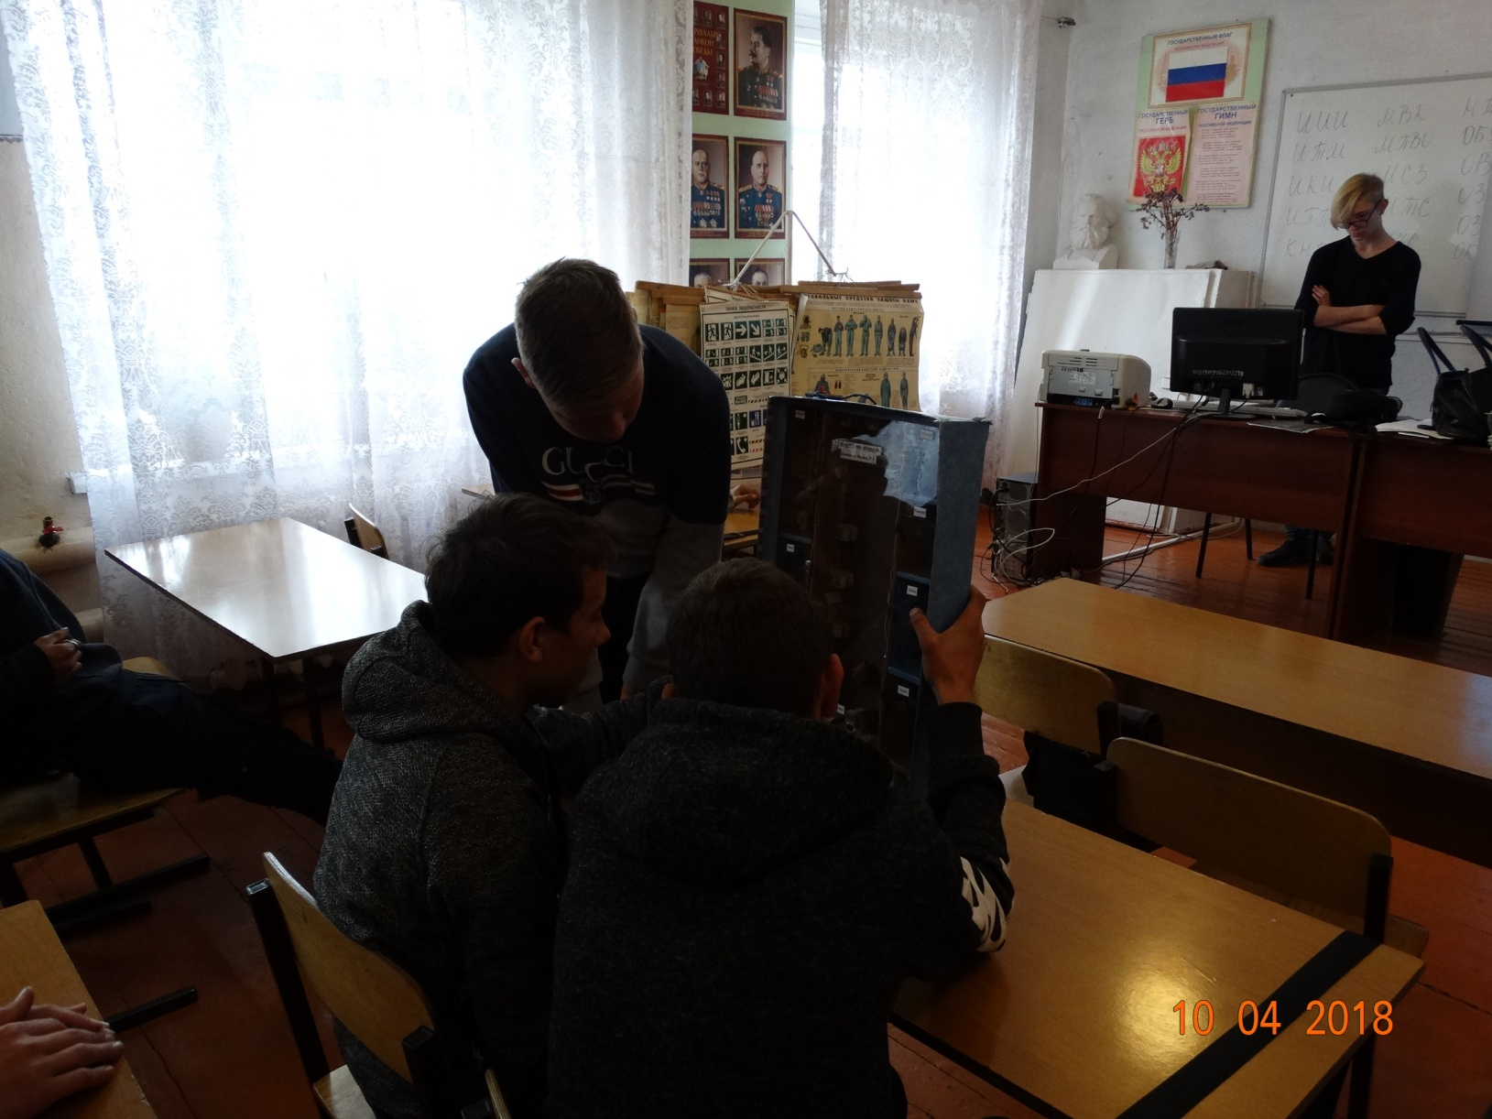

Slide 7
